Slide 1
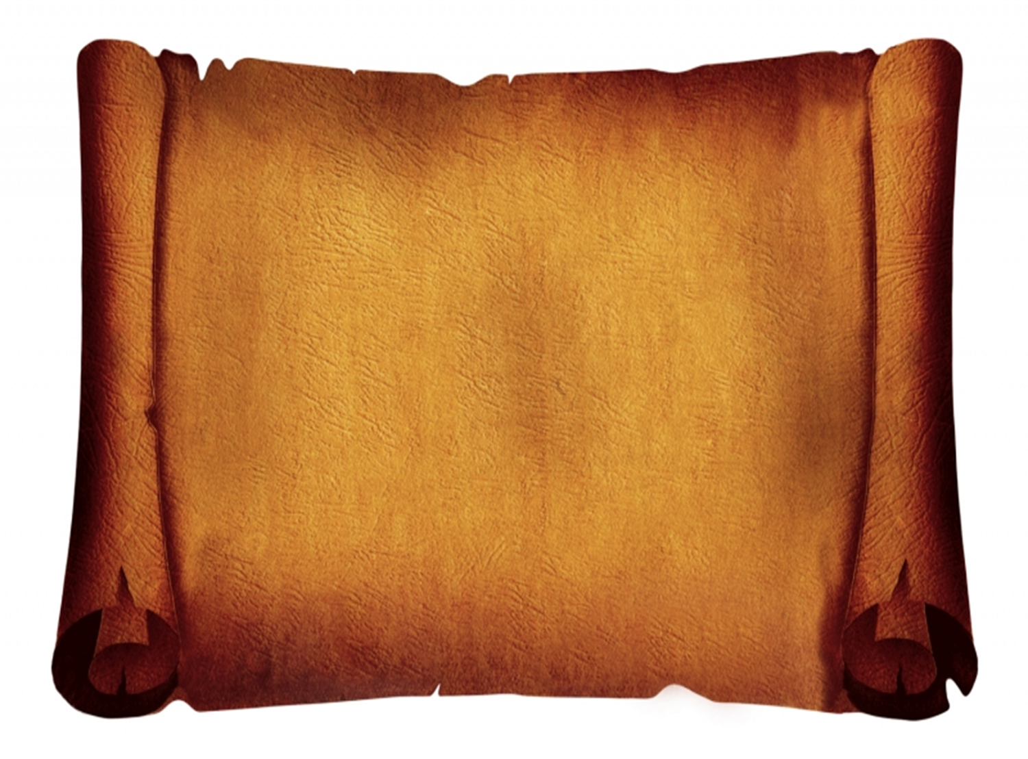
Болгарія
Підготували:
Катрич Альона
Хоменко Дар’я
Хоменко Наталія
Некипіла Катерина

Slide 2
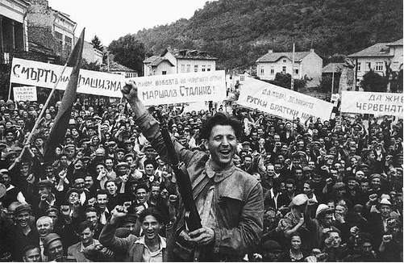
На початку вересня війська Червоної армії вступили на територію Болгарії, і у Софії (1944) комуністами був здійснений державний переворот, після чого до влади прийшов Вітчизняний фронт, антифашистське об’єднання на чолі з лідером угруповання "Ланка" Кимоном Георгієвим. У новому уряді переважали комуністи

Slide 3
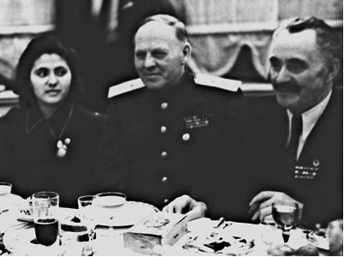
4 листопада 1945 р. з багаторічної еміграції до країни повернувся Георгій Дімітров, голова Болгарської робітничої партії (комуністів) — БРП(к). 18 листопада відбулися вибори до Великих народних зборів. У Болгарії почалось будівництво соціалізму з усіма притаманними цьому процесу ознакам: індустріалізація, колективізація, репресії.

Slide 4
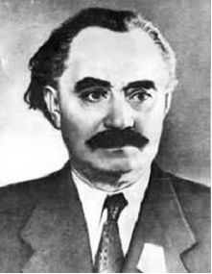
8 вересня 1946 р. в Болгарії відбувся референдум про форму державної влади. 15 вересня Болгарію було проголошено Народною республікою. Уряд очолив Георгій Дімітров. Підписавши в лютому 1947 р. мирну угоду з Болгарією, західні країни фактично визнали нову владу

Slide 5
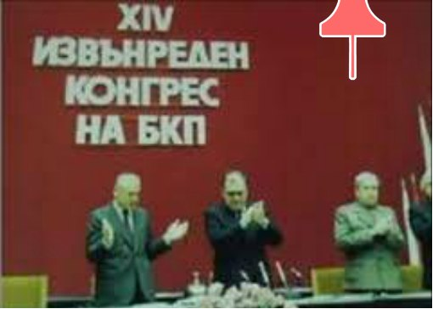
Ухвалена у грудні 1947 р. конституція Болгарії закріпила прихід комуністів до влади. Колективізація була розпочата у 1948 р. шляхом створення кооперативів.
У 1967 р. оплата за земельний пай взагалі була ліквідована. Починаючи з 1950 р. колективізація почала проводитись насильницькими методами.
У 1948 р. Болгарська робітнича партія і прихильники союзу з комуністами об’єдналися в Болгарську комуністичну партію

Slide 6
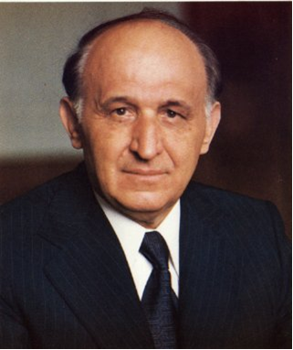
Правління Тодора Живкова
Після смерті Сталіна у комуністичному керівництві Болгарії розгорнулася боротьба за владу в країні між сталіністом В.Червенковим та новим висуванцем Т.Живковим. Москва зробила ставки на Живкова. У 1954 р. Генеральним секретарем ЦК БКП став Тодор Живков

Slide 7
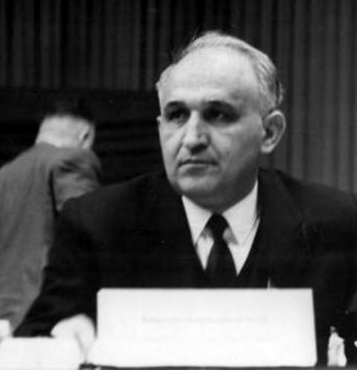
З 1943р. - один з організаторів партизанського руху. З 1952 - член політбюро ЦК БКП. У 1954 обраний першим секретарем ЦК БКП. З 1981 - генеральний секретар ЦК БКП. Обіймав найважливіші державні посади: голови Ради Міністрів і голови Державної Ради. У листопаді 1989 був усунений з усіх займаних посад та засуджений на 7 років за зловживання владою.

Slide 8
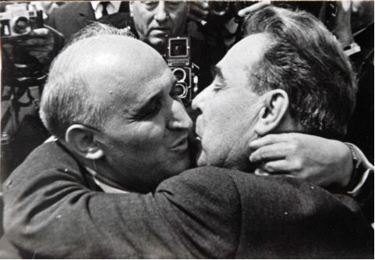
У середині 80-х р. Болгарія вступила в смугу економічної кризи. Сотні підприємств були збитковими. Їх існування підтримувалось за рахунок дотацій з державного бюджету. Зростала собівартість продукції Якість болгарських товарів не відповідала світовому рівню, що робило їх не конкурентоспроможними на західних ринках

Slide 9
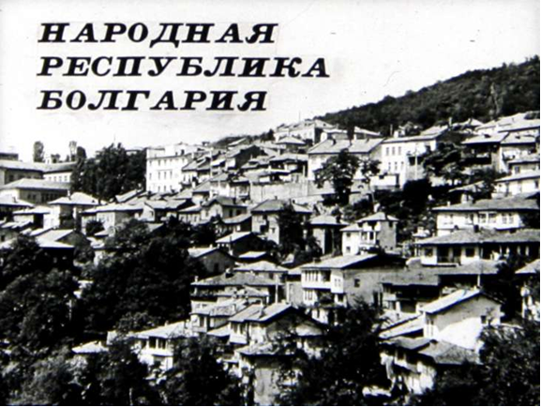
Революція 1989 р
Влітку 1989 р. становище у Болгарії різко загострилося. У країні зростав товарний голод, прогресувала інфляція. Т. Живков, оголосивши "перебудову" в Болгарії, поступово втрачав важелі управління країною. 10 листопада керівництво БКП примусило Живкова піти у відставку з усіх посад.У країні з'являлися десятки нових партій, організацій, рухів. Були спроби реформувати і БКП. у січні 1990 р. відмовився від керівної ролі БКП у суспільстві, проголосив побудову "оновленого соціалізму Незабаром БКП перейменували на Болгарську соціалістичну партію (БСП). У країні скасовувалися закони, які обмежували демократичні права громадян, деполітизувалися армія, правоохоронні органи, відбувалася реабілітація колишніх політичних в'язнів.

Slide 10
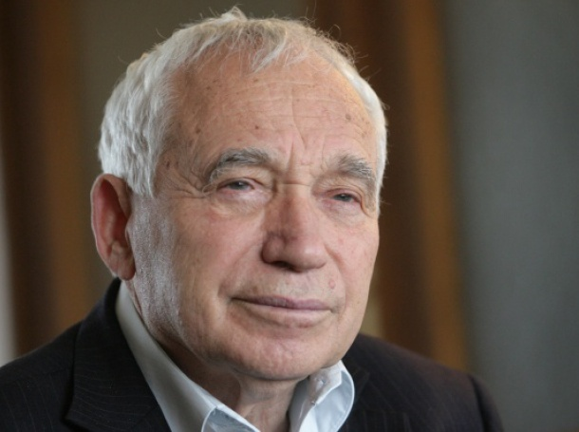
7 грудня 1989 р. було засновано Союз демократичних сил (СДС), який проголосив ідею розбудови Болгарської держави на принципах демократії та приватної власності. Керівником СДС став доктор філософських наук Желю Желев. 1 серпня 1990 р. Великі національні збори назвали Ж. Желева президентом Болгарії, а після виборів 19 січня 1992 р. він став першим всенародно обраним президентом країни.

Slide 11
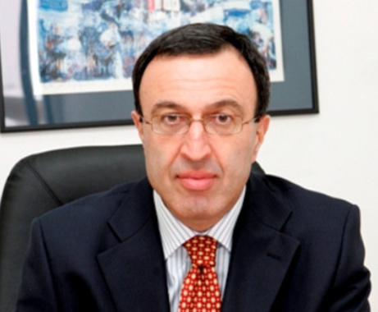
Ухвалення Великими народними зборами 12 липня 1991 р. нової конституції
В 1991 р. було ухвалено закон про землю, але земельна реформа в країні просувалася повільно.
У 1994—1996 рр. ситуація в економіці погіршилася. До кінця 1996 р. інфляція досягла рівня понад 150%. Відчувалася гостра нестача не тільки м'яса, а й навіть хліба. На президентських виборах 3 листопада 1996 р. переміг лідер антикомуністичного блоку — Об'єднання демократичних сил (ОДС) — 44-річний адвокат Петро Стоянов.

Slide 12
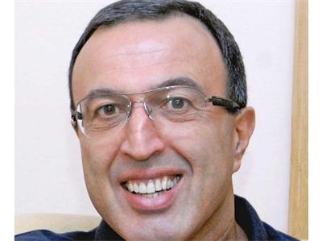
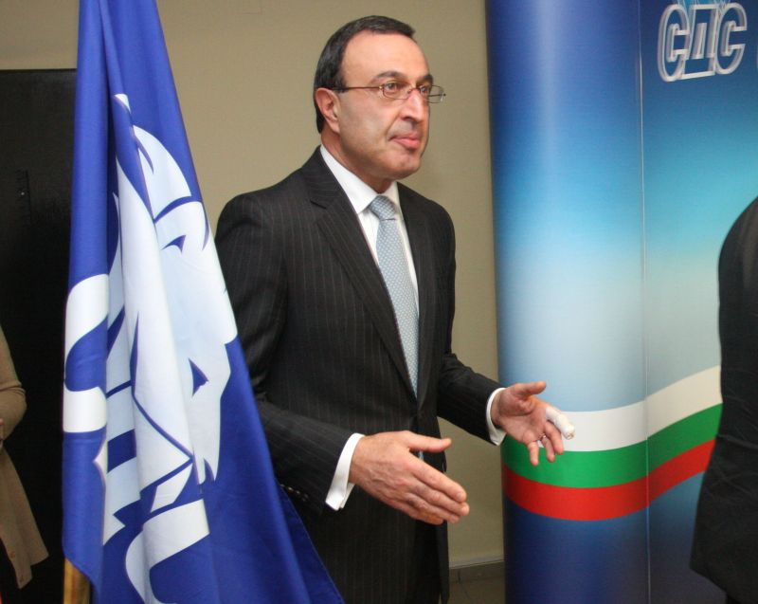
Розгорнувши активну політичну діяльність, він створив Антикорупційну партію, навесні 2001 р. виграв із нею вибори до парламенту і за підтримки Турецької партії, що захищає інтереси турецької меншини в Болгарії, став прем'єр-міністром і сформував уряд, продекларувавши скорочення на 10% державного апарату, рішучу боротьбу проти корупції та швидкі й успішні реформи в економіці. У країні зростає кількість прихильників реставрації монархії.

Slide 13
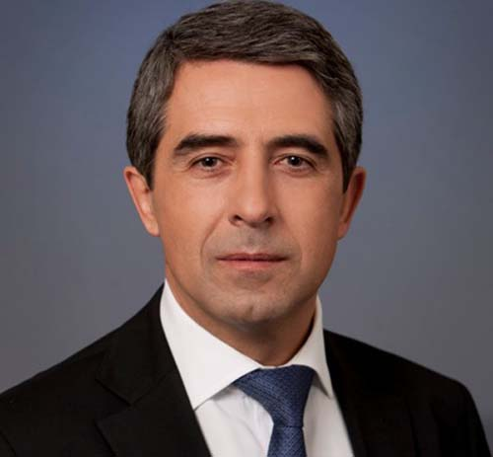
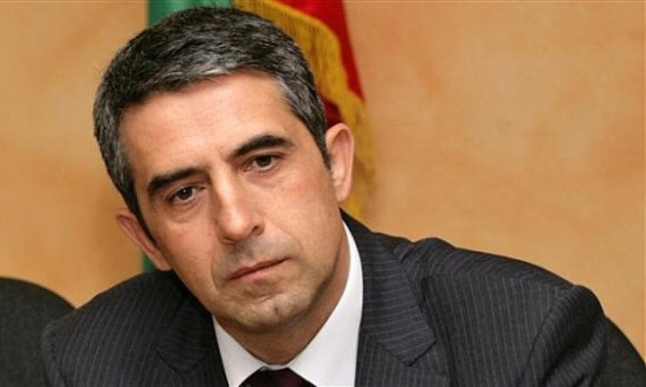
Росен Плевнелієв 22 січня 2012
–Громадяни за європейський розвиток Болгарії
27 липня 2009 був призначений міністром регіонального розвитку при прем'єрстві Бойко Борисова. На 4 вересня 2011 Розен Плевнелієв був названий кандидатом у президенти від ГЕРБ. На 7 вересня 2011 він пішов з посади міністра регіонального розвитку, щоб в повній мірі брати участь у виборах. Парламент прийняв його відставку 9 вересня. Перший тур президентських виборів в жовтні 2011 року Плевнелієв виграв з результатом у 40,11%. Результат другого туру — 52,58%.

Slide 14
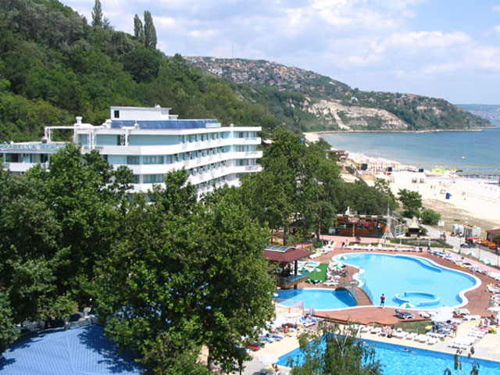
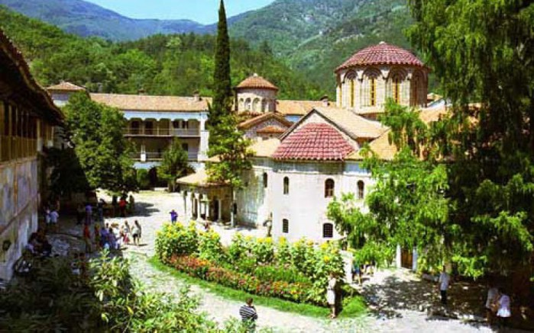
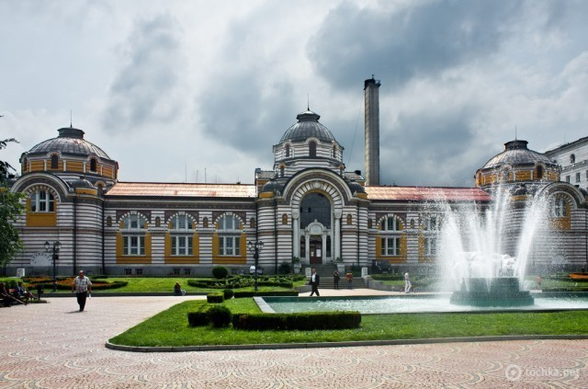
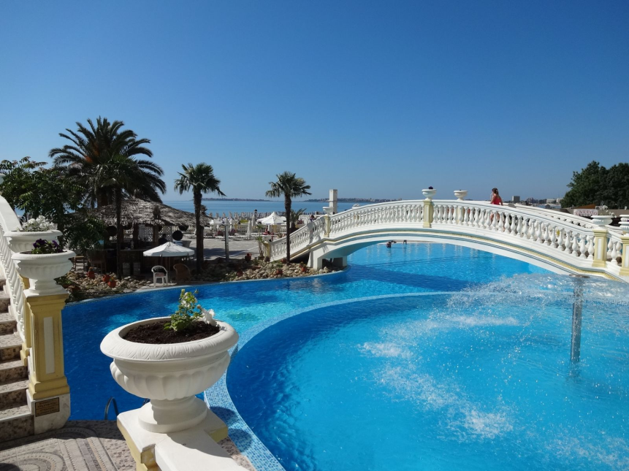
Фото сучасної Болгарії

Slide 15
Література:
http://uk.wikipedia.org/wiki/%C1%EE%EB%E3%E0%F0%B3%FF
http://www.br.com.ua/referats/World_history/119024.htm
http://www.ukrreferat.com/index.htm
http://travelbg.ru/history/
http://osvita.ua/vnz/reports/world_history/4809/

Slide 16
Дякуємо за увагу!

